Slide 1
Kodular
ㅁㄴㅇㄹ

Slide 2
비만도 계산 앱 만들기
ㅁㄴㅇㄹ

Slide 3
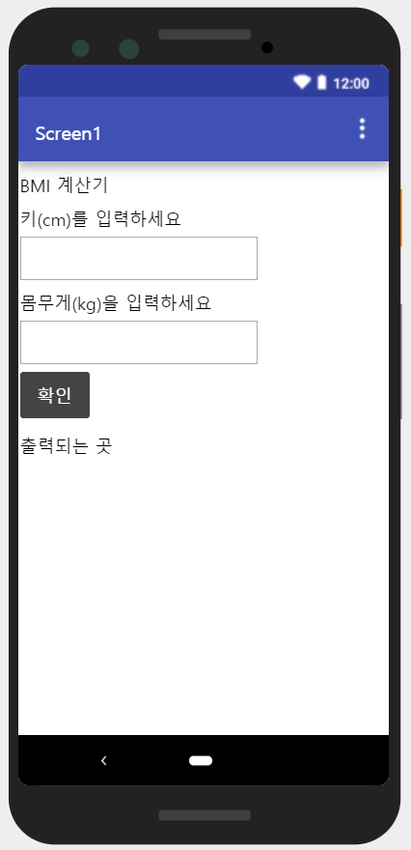
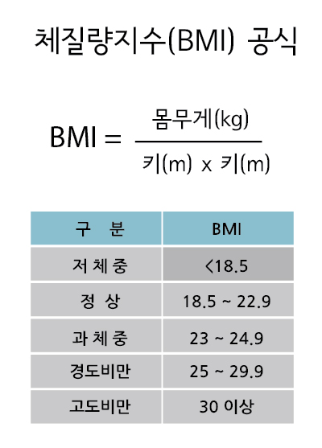
비만도 계산 앱
간단한 비만도 계산 어플을 만들어 보자.

Slide 4
비만도 계산 앱
확인 버튼을 누르면 마지막 결과 레이블의 텍스트를 오른쪽 계산 값으로 지정한다

Slide 5
카메라 기능 활용하기
ㅁㄴㅇㄹ

Slide 6
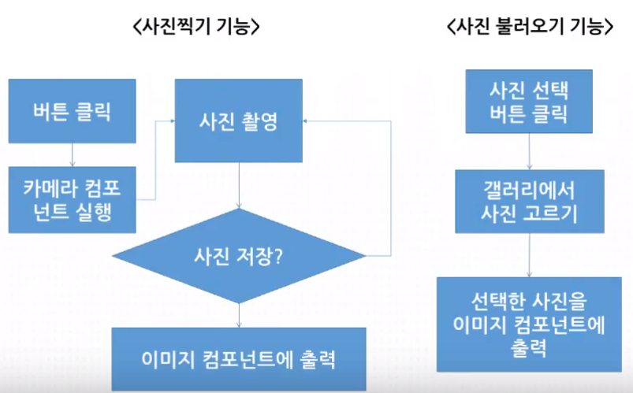
카메라 기능 활용하기
사진찍기와 사진 불러오기의 절차

Slide 7
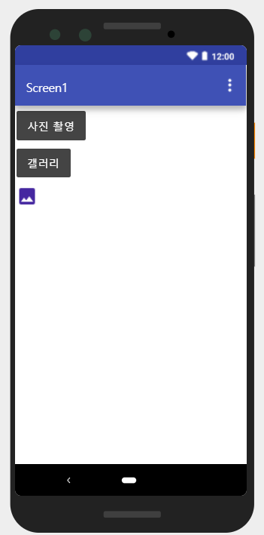
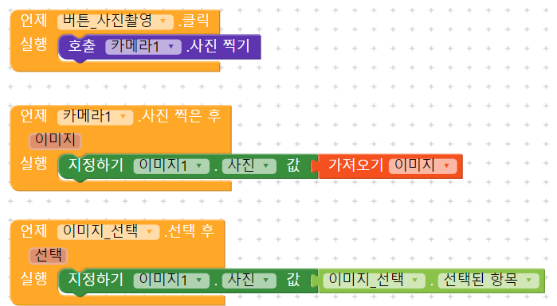
카메라 기능 활용하기
어플로 사진 촬영하고 찍은 사진을 화면에 출력할 수 있다.
갤러리에서 고른 사진을 화면에 출력할 수 있다.

Slide 8
고작 노래 하나 틀수 있는 mp3 앱
ㅁㄴㅇㄹ

Slide 9
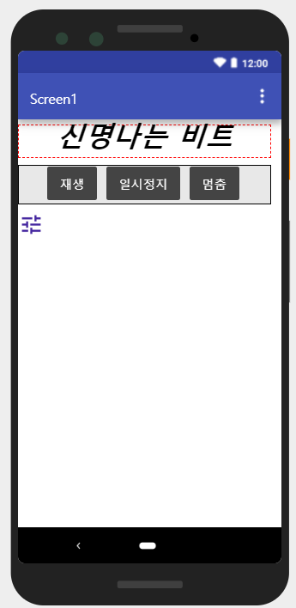
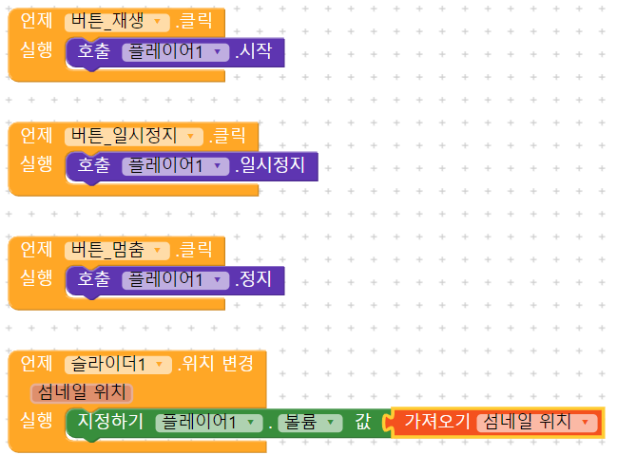
고작 노래 하나 틀수 있는 mp3 앱
mp3 파일을 kodular 서버에 업로드 하고 그 파일을 재생, 일시정지, 멈춤 할 수 있다.

Slide 10
그림판 앱 만들기
ㅁㄴㅇㄹ

Slide 11
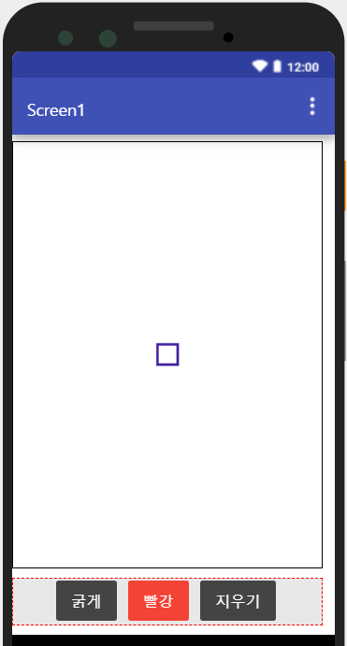
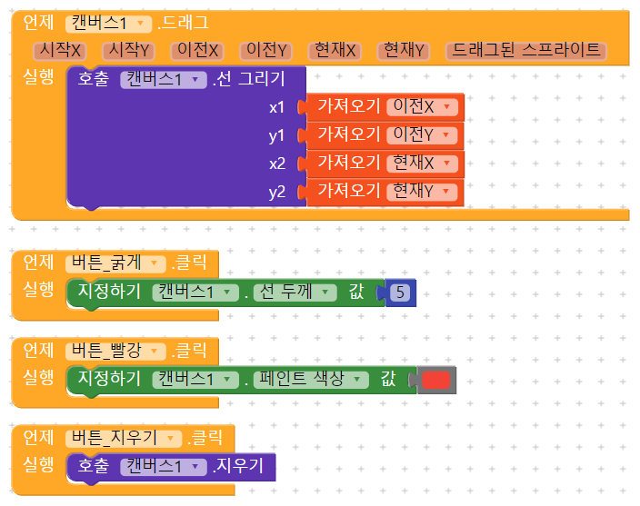
그림판 앱
캔버스를 활용하여 그림을 그릴 수 있다.

Slide 12
위치 센서 기능 활용하기
ㅁㄴㅇㄹ

Slide 13
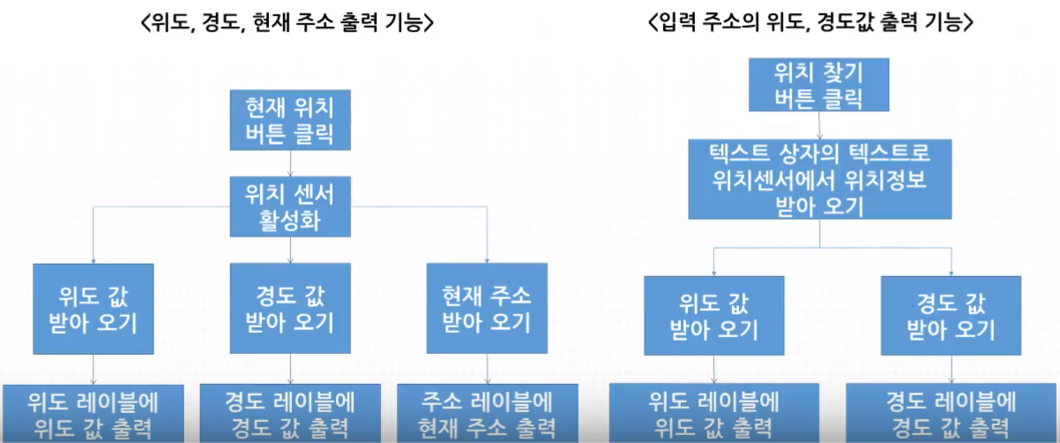
위치 센서 기능

Slide 14
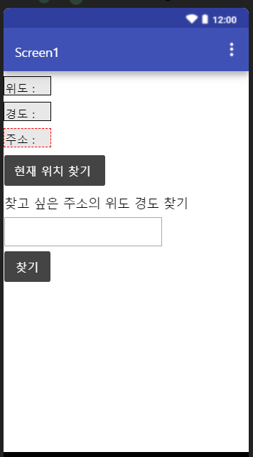
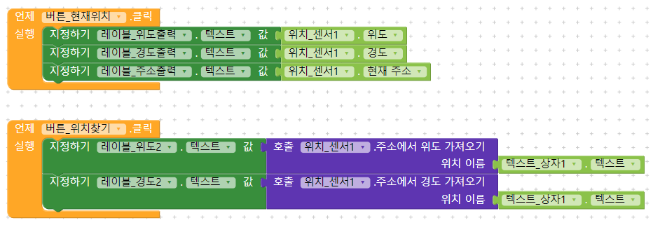
위치 센서 기능
위치 센서를 이용하여 현재 위치의 위도, 경도를 알 수 있다.
찾고 싶은 주소의 위도, 경도를 알 수 있다. 예) 서울역, white house

Slide 15
방향 센서 기능 활용하기
ㅁㄴㅇㄹ

Slide 16
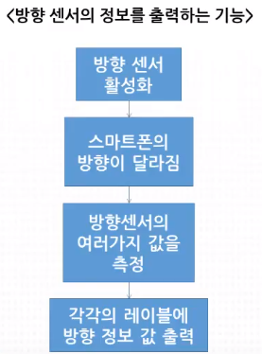
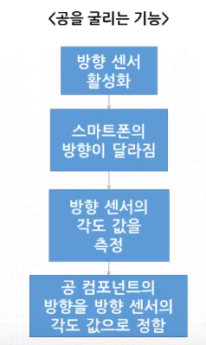
방향 센서 기능

Slide 17
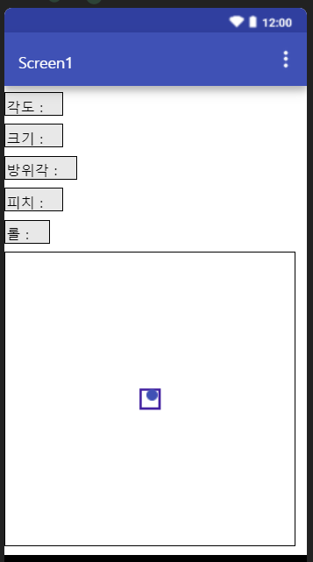
방향 센서 기능
각도 : 스마트폰이 기울어져 있는 각도
크기 : 기울어져 있는 크기
방위각 : 북쪽을 기준으로 하는 각도
피치 : 수평도를 잡을 때 사용 X 좌표
롤 : 수평도를 잡을 때 사용 Y 좌표

Slide 18
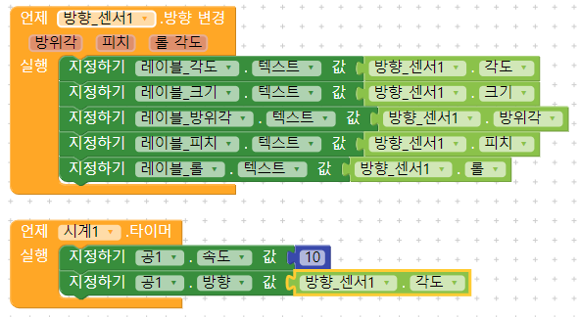
방향 센서 기능

Slide 19
문자 메시지 보내기 앱
ㅁㄴㅇㄹ

Slide 20
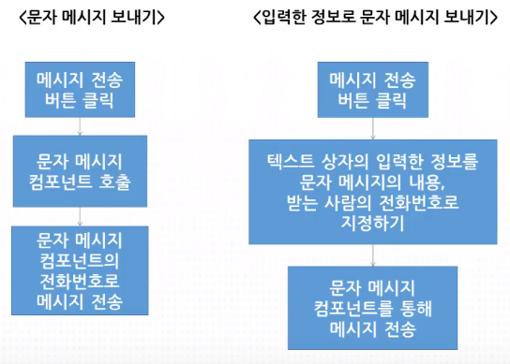
문자 메시지 보내기

Slide 21
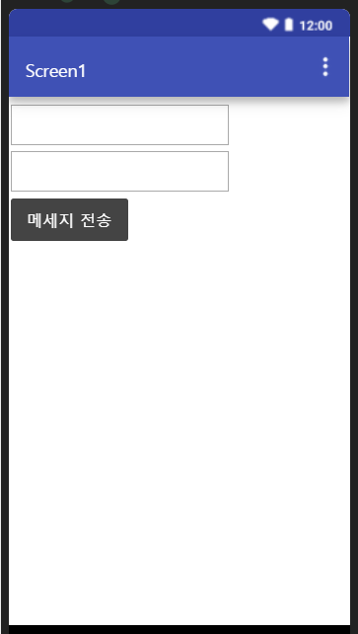
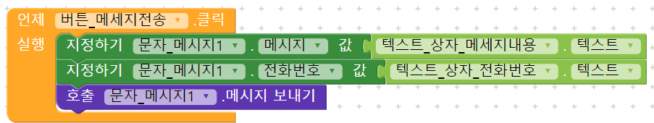
문자 메시지 보내기
전화번호와 메시지를 입력하고 전송한다.

Slide 22
공유 기능 활용하기
ㅁㄴㅇㄹ

Slide 23
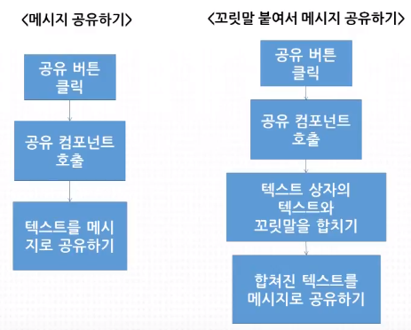
문자 메시지 보내기

Slide 24
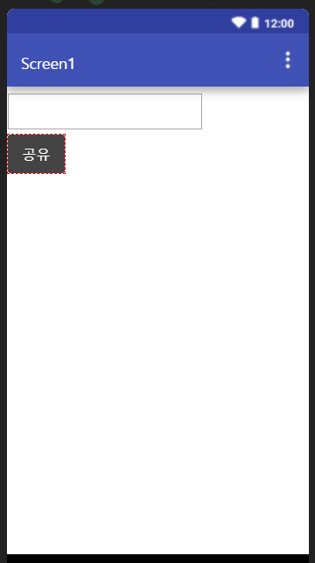
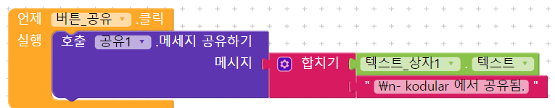
문자 메시지 보내기
텍스트 상자에 입력된 메시지를 공유할 수 있다.

Slide 25
BMI 전역 변수
ㅁㄴㅇㄹ

Slide 26
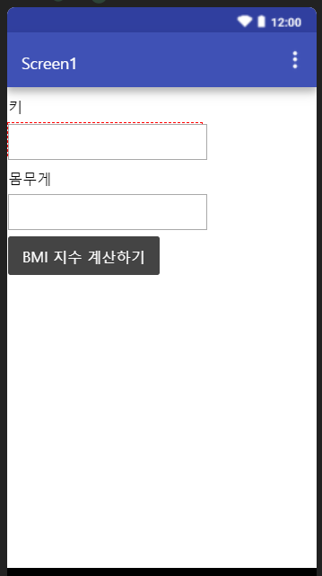
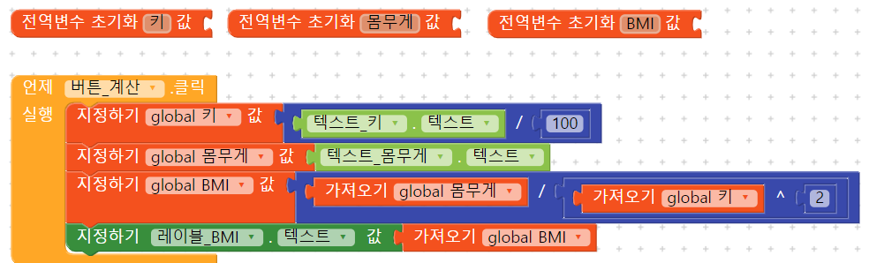
BMI 전역 변수
비만도 테스트 앱을 전역 변수를 사용해서 만들어 보자.

Slide 27
리스트 익히기
ㅁㄴㅇㄹ

Slide 28
리스트 익히기
리스트란 ?
변수는 하나의 변수에 하나의 값만 넣을 수 있다. 하지만 리스트를 사용하면 하나의 변수에도 여러가지 값을 넣을 수 있다.
kodular 의 리스트는 하나의 독립된 공간이 아닌 ‘칸막이’ 라고 이해하면 쉽다. 독자적으로 쓰이지 않고 변수나 DB와 함께 활용해야만 한다.

Slide 29
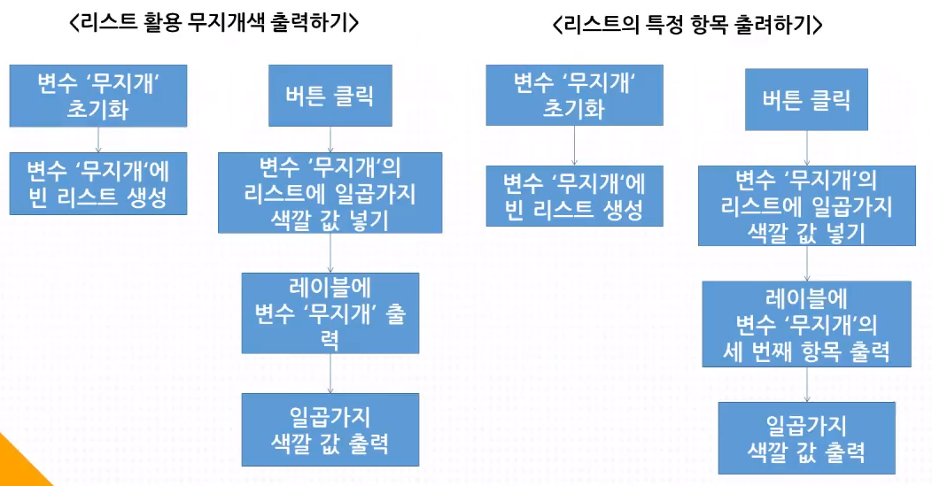
리스트 익히기

Slide 30
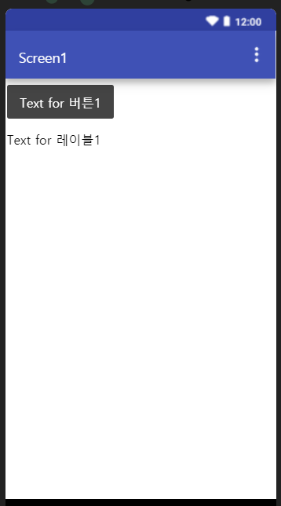
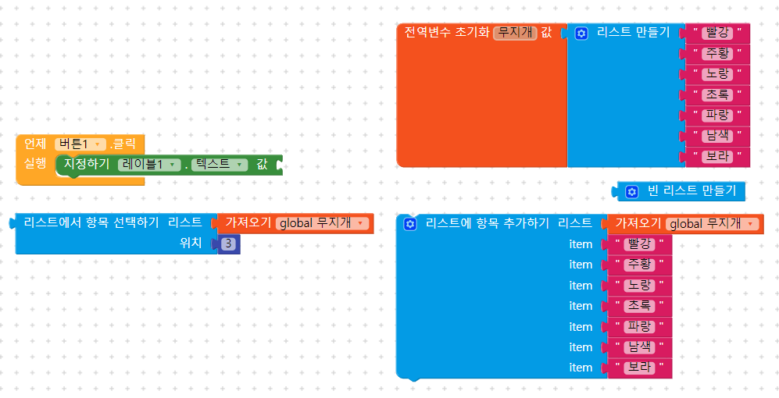
리스트 익히기
(빨강 주황 노랑 초록 파랑 남색 보라)
배열과 비슷하다.

Slide 31
TinyDB 활용하기
ㅁㄴㅇㄹ

Slide 32
TinyDB 활용하기
TinyDB
TinyDB 는
텍스트 상자를 통해 TinyDB 의 태그(Tag)와 값을 지정해 줄 수 있다.
TinyDB 에 저장되는 값은 태그(Tag)라는 꼬리표를 붙여 저장할 수 있다.
저장한 값은 태그를 통해 불러올 수 있다.
만약, 사용자가 불러오려는 태그가 없을 경우 반환 값을 지정해서 출력해 줄 수 있다.

Slide 33
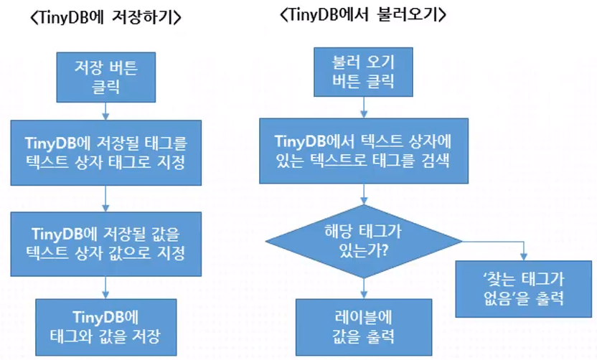
TinyDB 활용하기

Slide 34
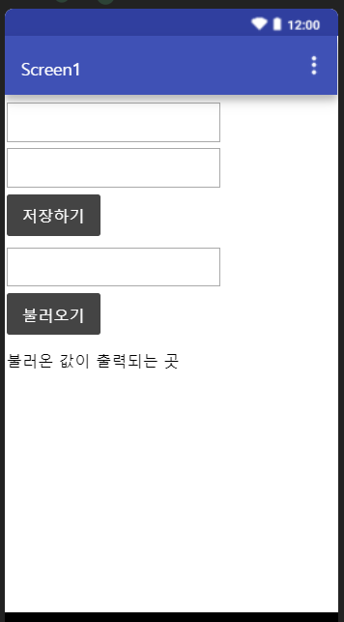
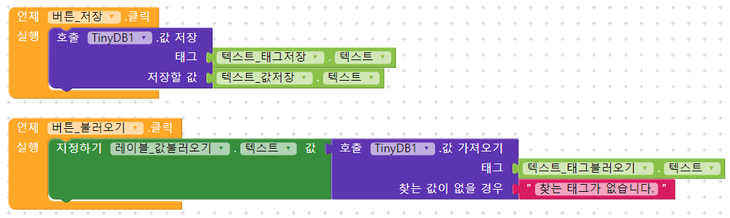
TinyDB 활용하기

Slide 35
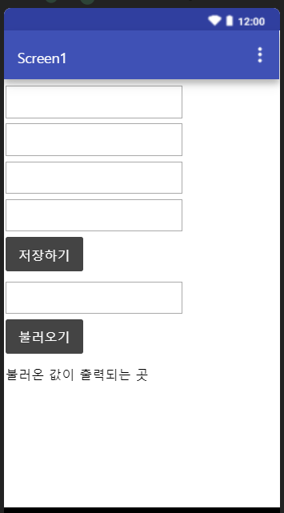
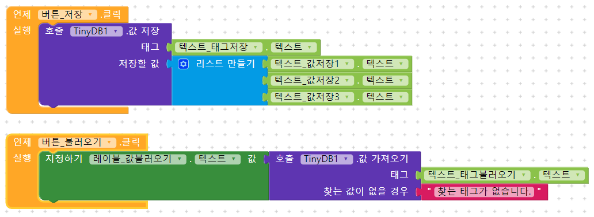
TinyDB 활용하기

Slide 36
조건문 익히기
ㅁㄴㅇㄹ

Slide 37
조건문 익히기
TinyDB
TinyDB 는

Slide 38
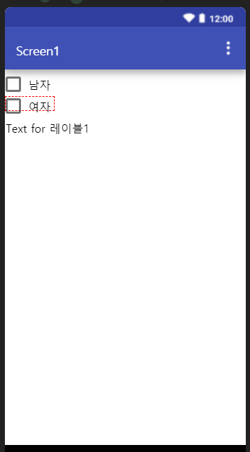
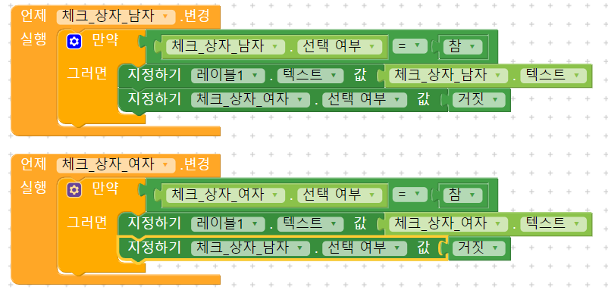
조건문 익히기
TinyDB
TinyDB 는

Slide 39
반복문 익히기
ㅁㄴㅇㄹ

Slide 40
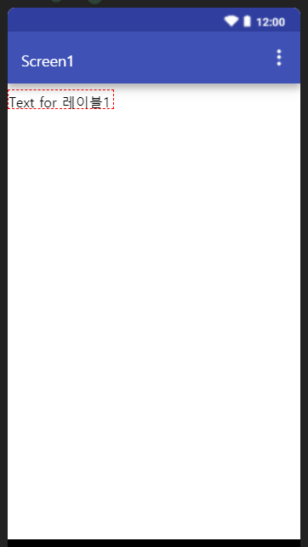
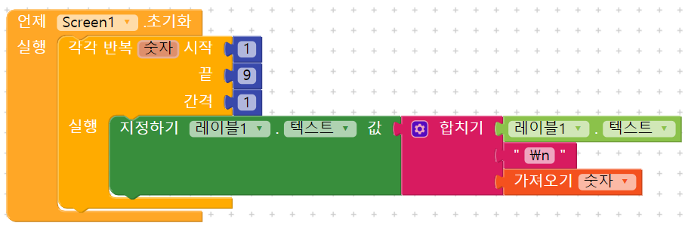
반복문 익히기
TinyDB
TinyDB 는

Slide 41
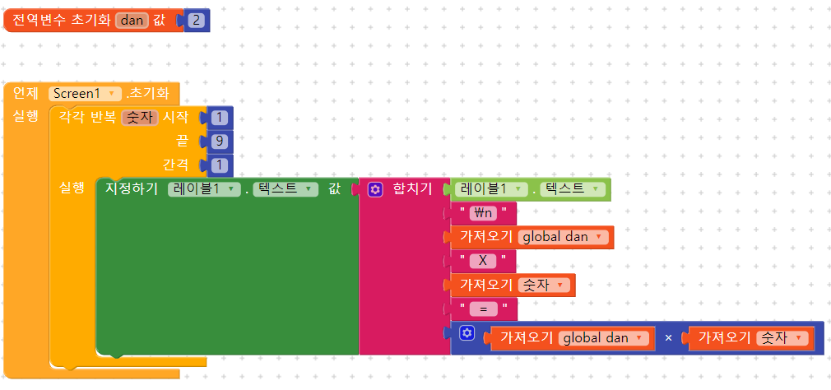
반복문 익히기
구구단 만들어보기
TinyDB
TinyDB 는

Slide 42
BGM 앱 만들기
ㅁㄴㅇㄹ

Slide 43
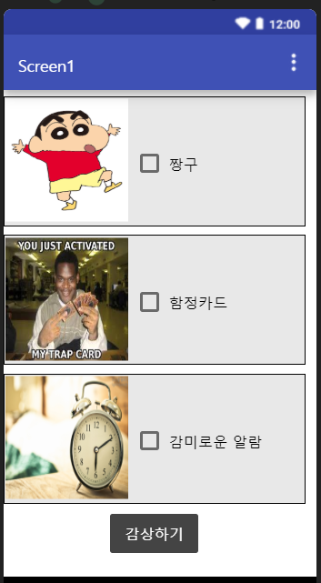
BGM 앱 만들기
선택한 bgm 이 나오는 앱이다.
듣고 싶은 브금의 체크박스를 선택하고 감상하기를 누르면 브금이 나온다.
# 조건문 정리
TinyDB 는

Slide 44
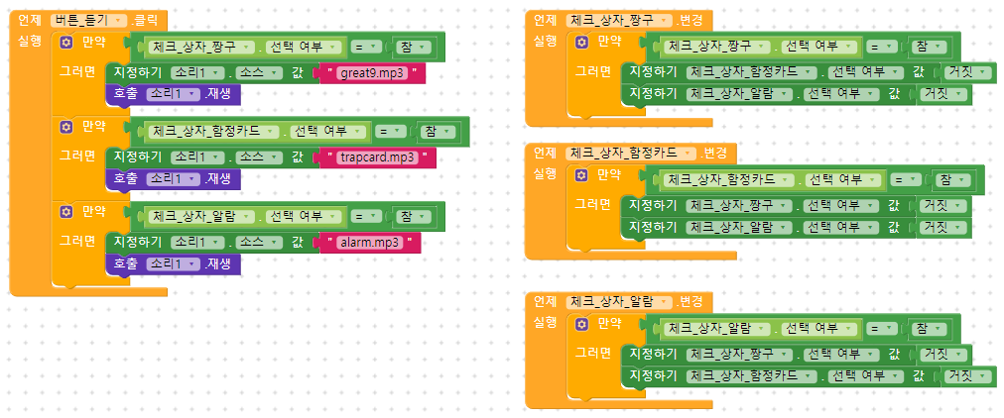
BGM 앱 만들기
TinyDB 는

Slide 45
GPS 알람 앱 만들기
ㅁㄴㅇㄹ

Slide 46
GPS 알람 앱 만들기
주소를 입력하고 해당 주소에 도달하면 알람을 울려주는 앱
TinyDB 는

Slide 47
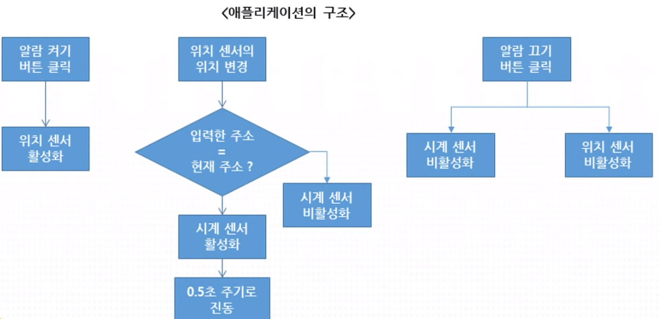
GPS 알람 앱 만들기
선택한 bgm 이 나오는 앱이다.
듣고 싶은 브금의 체크박스를 선택하고 감상하기를 누르면 브금이 나온다.
# 조건문 정리
TinyDB 는

Slide 48
Thank
You
감사합니다. 알려진 평문

